Slide 1

Cél:
A fun4family egy gyerekbarát helykereső, utazási ötleteket megosztó applikáció ami segít megosztani és megtalálni olyan helyeket amik családok számára megfelelőek.
Műszaki megvalósítás:
API dokumentáció: OpenAPI/Swagger (Swagger JSDoc)
Konténerizálás: Docker-compose
Tervezés: Kanban Board

Slide 2
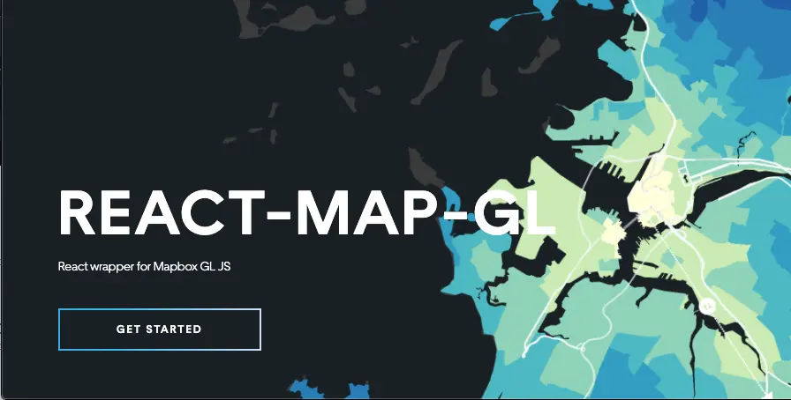





Frontend
API
API
Geocoding API
Geolocation API

Slide 3





Backend
Adatbázis kollekciók
users
pins
messages
comments
reviews

Slide 4
Működés:
Látogató
Láthatja a jelöléseket, kommenteket és kereshet a jelölések között
Küldhet üzenetet az ügyfélszolgálatnak
Regisztrált felhasználó
Új jelöléseket hozhat létre
Megjegyzést írhat a jelölésekhez és ezeket szerkesztheti illetve törölheti
A saját jelöléseit különböző színben láthatja
Saját profilját megnézheti az általa jelölt helyekkel együtt
Mindent csinálhat amit a látogató is csinálhat

Slide 5
Forráskód
Alkalmazás telepítése
Kulcsok beszerzése:
Mapbox API key
EmailJS API key
Geocoding API key
.env.dev létrehozása a .env.dev.example alapján
docker-compose build
docker-compose --env-file ./.env.dev up
Fun4Family-app: http://localhost:3000/
Open API dokumentáció http://localhost:5500/api-docs/#/

